Slide 1
BIL | TAJUK | TARIKH | SURATKHABAR
1 | ’TINGKAT KECEKAPAN DALAM INDUSTRI E & E’ | 9 OGOS 2024 | BERITA HARIAN
2 | ’TINGKAT KECEKAPAN DALAM INDUSTRI E & E’(SAMBUNGAN) | 9 OGOS 2024 | BERITA HARIAN
3 | EV : KERAJAAN FOKUS PENYEDIAAN EKOSISTEM | 13 OGOS 2024 | SINAR HARIAN
4 | ORANG ASLI TAGIH KERJA PROJEK HIDRO ELEKTRIK | 16 OGOS 2024 | BERITA HARIAN
5 | LADANG SOLAR ATPC DI SABAH JANA TENAGA MAPAN, BANGUN KOMUNITI | 20 OGOS 2024 | BERITA HARIAN
6 | SUNTIKAN PEMBANGUNAN MULA DIRASAI ORANG ASLI | 22 OGOS 2024 | SINAR HARIAN
7 | MITI, KPT CADANG PEMBANGUNAN BAKAT AI DALAM BELANJAWAN | 28 OGOS 2024 | BERITA HARIAN

Slide 2
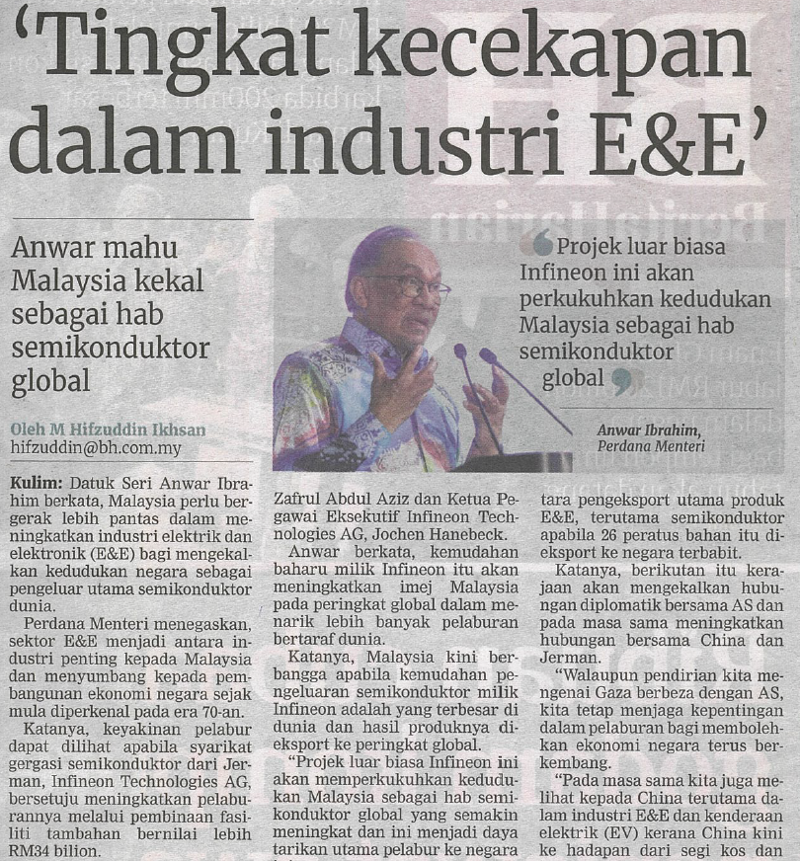
BERITA HARIAN
9 OGOS 2024
BH|’TINGKAT KECEKAPAN DALAM INDUSTRI E & E’|MS 2

Slide 3
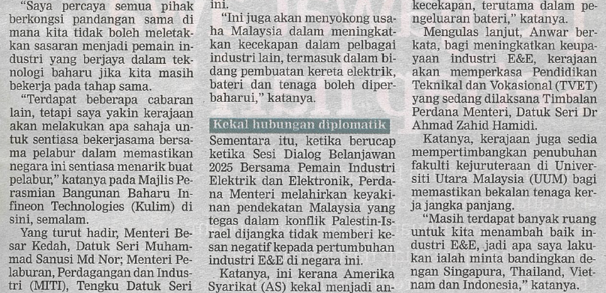
BERITA HARIAN
9 OGOS 2024
BH|’TINGKAT KECEKAPAN DALAM INDUSTRI E & E’|MS 2 (SAMBUNGAN)

Slide 4
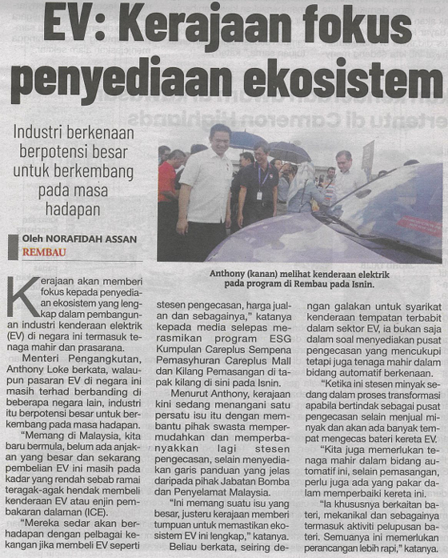
SINAR HARIAN
13 OGOS 2024
SH| EV : KERAJAAN FOKUS PENYEDIAAN EKOSISTEM|MS 5

Slide 5
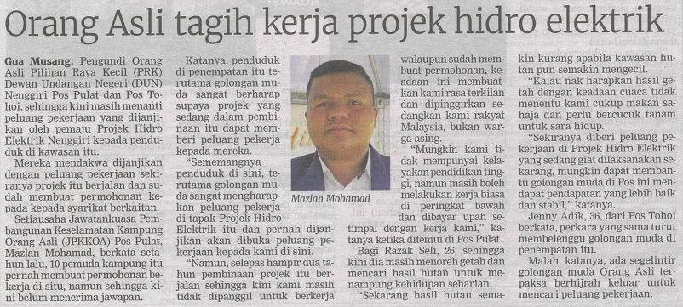
BERITA HARIAN
16 OGOS 2024
BH|ORANG ASLI TAGIH KERJA PROJEK HIDRO ELEKTRIK| MS 7

Slide 6
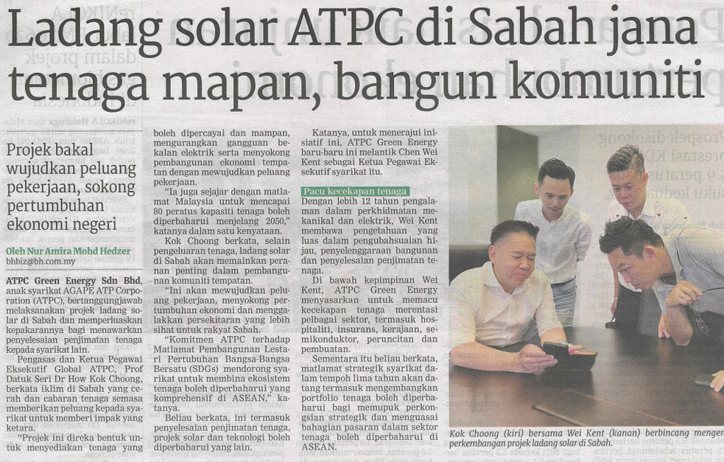
BERITA HARIAN
20 OGOS 2024
BH| LADANG SOLAR ATPC DI SABAH JANA TENAGA MAPAN, BANGUN KOMUNITI|MS 26

Slide 7
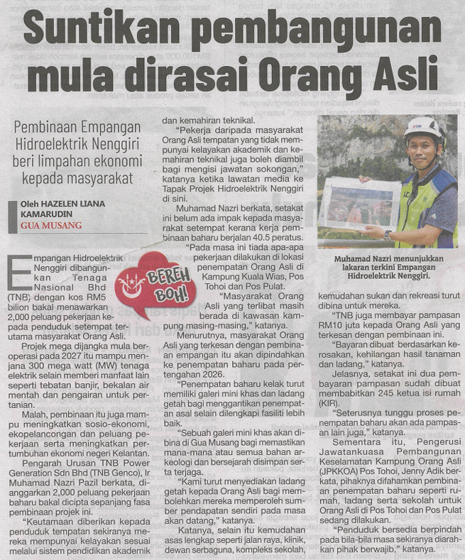
SINAR HARIAN
22 OGOS 2024
SH|SUNTIKAN PEMBANGUNAN MULA DIRASAI ORANG ASLI|MS 23

Slide 8
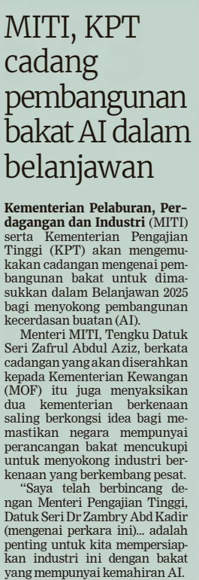
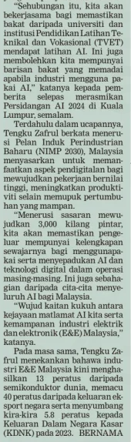
BERITA HARIAN
28 OGOS 2024
BH| MITI, KPT CADANG PEMBANGUNAN BAKAT AI DALAM BELANJAWAN|MS 28

